Slide 1
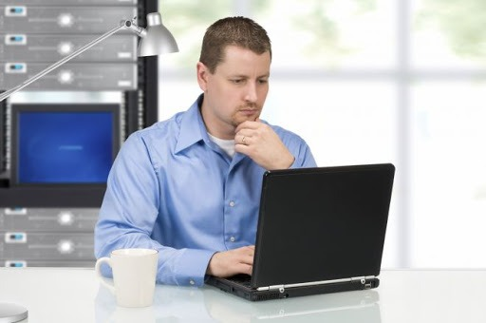
Usuário frequente da solução de monitoramento de máquinas
Quem?
Informações/Comportamento
Formado na área de TI;
Trabalha como suporte técnico;
Trabalha no segmento de call center;
Possui uma boa habilidade analítica.
Paulo
Dores e Necessidades
Precisa monitorar todas as máquinas de sua empresa;
Identificar problemas com facilidade;
Diminuir o tempo de manutenção;
Realizar o reparo das máquinas;
Outros funcionários têm costume de solicitar um atendimento sem efetuar o registro da solicitação;
Processo de atendimento definido.

Slide 2
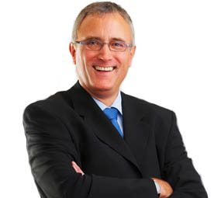
Usuário frequente da solução de monitoramento de máquinas
Quem?
Informações/Comportamento
Cláudio
Trabalha como gestor;
Trabalha no segmento de call center;
Possui uma boa habilidade analítica.
Dores e Necessidades
Verificar a produtividade dos operadores;
Responsável por tomar as decisões;
Analisar relatórios que auxiliem em tomadas de decisões;
Liderar uma equipe.

